Slide 1




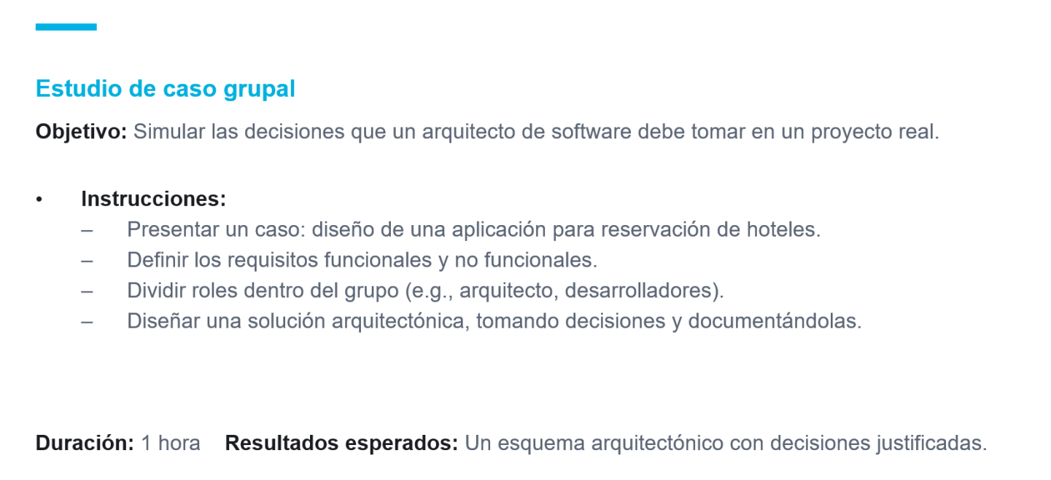
ESTUDIO DE CASO · CLASE 3
Migración de Arquitectura
Monolítico → Microservicios + Cloud
Entidad Financiera· App de Tarjeta de Crédito
Equipo 02:
Shanira Ramirez
Lady Cupe
Jonathan Barrientos
Erickson Soto
Arquitectura de Software · Universidad

Slide 2
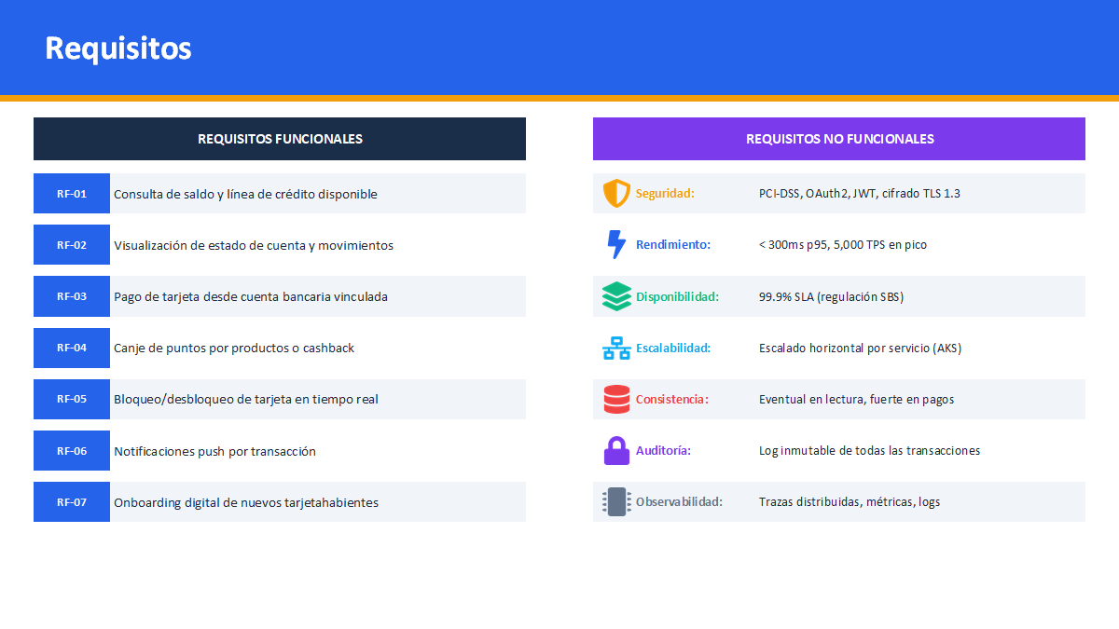

Slide 3
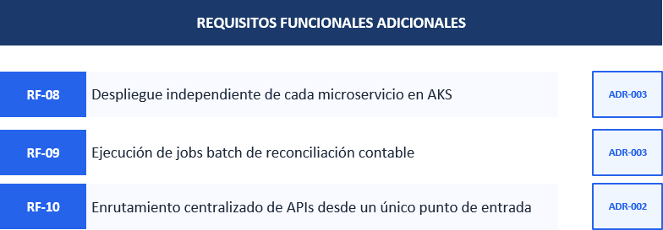

Slide 4
AS-IS: Arquitectura Monolítica Actual
MONOLITO · Java 17 + Spring Boot · Deploy único (WAR)
Módulo
Auth
Módulo
Cuentas
Módulo
Pagos
Módulo
Puntos
Módulo
Notif.
Módulo
Onboard.
DB2 Centralizada
⚠ Problemas: Un fallo derriba toda la app · Escala todo o nada (costoso) · BD compartida: acoplamiento máximo

Slide 5
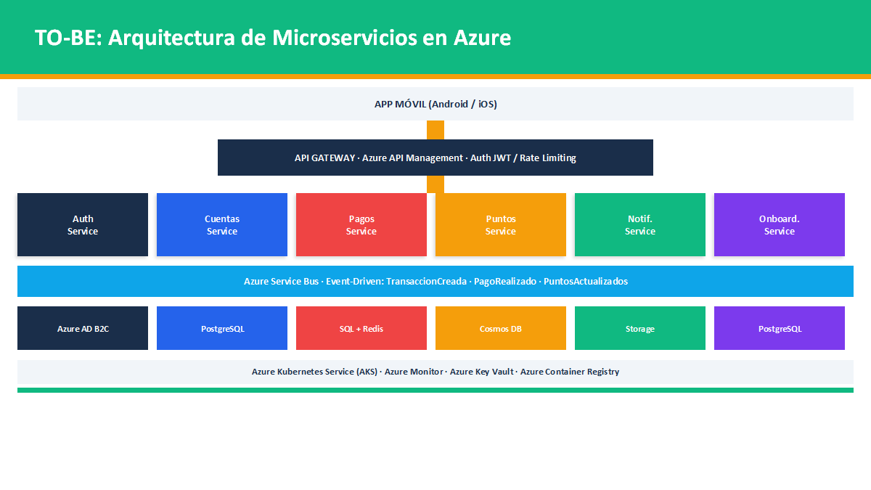







Requisitos del Sistema
REQUISITOS FUNCIONALES
REQUISITOS NO FUNCIONALES
RF-01
Consulta de saldo y línea de crédito disponible
Seguridad:
PCI-DSS, OAuth2, JWT, cifrado TLS 1.3
RF-02
Visualización de estado de cuenta y movimientos
Rendimiento:
< 300ms p95, 5,000 TPS en pico
RF-03
Pago de tarjeta desde cuenta bancaria vinculada
Disponibilidad:
99.9% SLA (regulación SBS)
RF-04
Canje de puntos por productos o cashback
Escalabilidad:
Escalado horizontal por servicio (AKS)
RF-05
Bloqueo/desbloqueo de tarjeta en tiempo real
Consistencia:
Eventual en lectura, fuerte en pagos
RF-06
Notificaciones push por transacción
Auditoría:
Log inmutable de todas las transacciones
RF-07
Onboarding digital de nuevos tarjetahabientes
Observabilidad:
Trazas distribuidas, métricas, logs

Slide 6

Roles del Equipo
Arquitecto de Software Principal
• Lidera y documenta todos los ADRs del proyecto
• Define la estrategia de migración Strangler Fig
• Elabora diagramas AS-IS y TO-BE
• Define contratos de API entre microservicios
• Valida cumplimiento regulatorio SBS
• Coordina con equipos de Redes y Seguridad
• Punto de escalada ante conflictos técnicos
Arquitecto de Datos
• Define Database per Service por microservicio
• Documenta el ADR de transacciones distribuidas (Saga Pattern)
• Diseña migración de datos desde AS400 DB2 a Azure
• Diseña modelo de datos de cada microservicio nuevo
• Garantiza logs de auditoría inmutables para la SBS
Desarrollador 1 — Backend
• Extrae módulos del monolito Spring Boot Java 17 a microservicios
• Desarrolla endpoints REST según contratos definidos
• Configura Spring Actuator y Micrometer para métricas
• Ejecuta pruebas de integración entre microservicios
Desarrollador 2 — DevOps
• Provisiona cluster AKS con node pools System y User
• Configura Azure Container Registry con Private Endpoint
• Implementa pipeline CI/CD en Azure DevOps
• Configura Hub-Spoke con Firewall, Bastion y VPN Gateway
• Despliega Azure API Management y Azure Monitor

Slide 7
Rol | Responsabilidades principales
Arquitecto de Software (Líder) | Define la arquitectura objetivo, microservicios, ADRs, estándares y roadmap de migración.
Arquitecto de Datos | Diseña la estrategia de migración de db2 AL, modelo Database per Service, consistencia de datos y patrones Saga.
Arquitecto Cloud / Infraestructura | Diseña la plataforma Azure (AKS, redes, seguridad, almacenamiento, alta disponibilidad y DR).
Arquitecto de Integración | Diseña APIs, API Gateway, eventos de Azure Service Bus y contratos entre microservicios.
Tech Lead Backend | Lidera el desarrollo de microservicios en Java 17 y Spring Boot.
Desarrolladores Backend | Construyen y migran funcionalidades del monolito a microservicios.
Ingeniero DevOps | Implementa CI/CD, Docker, Kubernetes, monitoreo y automatización.
DBA / Ingeniero de Datos | Ejecuta la migración de datos, optimización de bases de datos y monitoreo de integridad.
QA / Testing Engineer | Pruebas funcionales, integración, rendimiento y regresión.

Slide 8
Decisiones Arquitectónicas Principales (ADR)
ADR-01 · Estrategia de Migración: Strangler Fig e IA
ADR-02 · Comunicación: Síncrona (REST) + Asíncrona (Azure API Management Services)
DECISIÓN:
DECISIÓN:
REST para operaciones críticas en tiempo real (consulta de saldo, pagos). Azure Service Bus para eventos entre servicios (notificaciones, puntos).
Migración incremental: nuevas funcionalidades en microservicios, funcionalidades existentes se migran gradualmente por dominio.
Aprovechar el uso del agente GitHub copilot app modernization para automatizar la migración con planes personalizados para generación de código.
POR QUÉ:
POR QUÉ:
Minimiza riesgo operacional. El monolito sigue funcionando mientras se migra. Permite rollback inmediato.
Refactorizacion automática y remediación de vulnerabilidades
Generación de casos de prueba y cobertura de pruebas unitarias (junit)
Reduce acoplamiento temporal. Los servicios no necesitan estar disponibles simultáneamente para eventos no críticos.
ADR-03 · Orquestación: Azure Kubernetes Service (AKS)
ADR-04 · Estrategia de Migracion de Datos
DECISIÓN:
DECISIÓN:
Se adopta Azure Kubernetes Service (AKS) como plataforma de orquestación de contenedores para todos los microservicios de la arquitectura objetivo de la Entidad Financiera
Migrar gradualmente la base de datos Oracle centralizada hacia el patrón Database per Service, permitiendo que cada microservicio sea propietario de sus datos. Implementar una estrategia de coexistencia temporal entre Oracle y las nuevas bases de datos mediante doble escritura, sincronización controlada y reconciliación automática.
POR QUÉ:
POR QUÉ:
Escalado horizontal automático por servicio. Despliegues independientes y seguros.
Elimina el acoplamiento generado por la base de datos compartida.
Permite despliegues independientes por microservicio.
Mejora la escalabilidad y resiliencia de la plataforma.
Facilita la elección de la tecnología de almacenamiento adecuada para cada dominio.

Slide 9
Exposición de microservicios hacia Internet, VPN S2S y on-premises (ExpressRoute).
Necesidad de un punto único de entrada para:
Centralizar gestión de tráfico API
Aplicar políticas de seguridad (auth, rate limiting, SSL/TLS)
Desacoplar consumidores externos del cluster AKS
Versionado sin ruptura de contratos
Trazabilidad completa para auditoría regulatoria
ADR-02 · Comunicación: Síncrona (REST) + Asíncrona (Azure API Management Services)

Slide 10
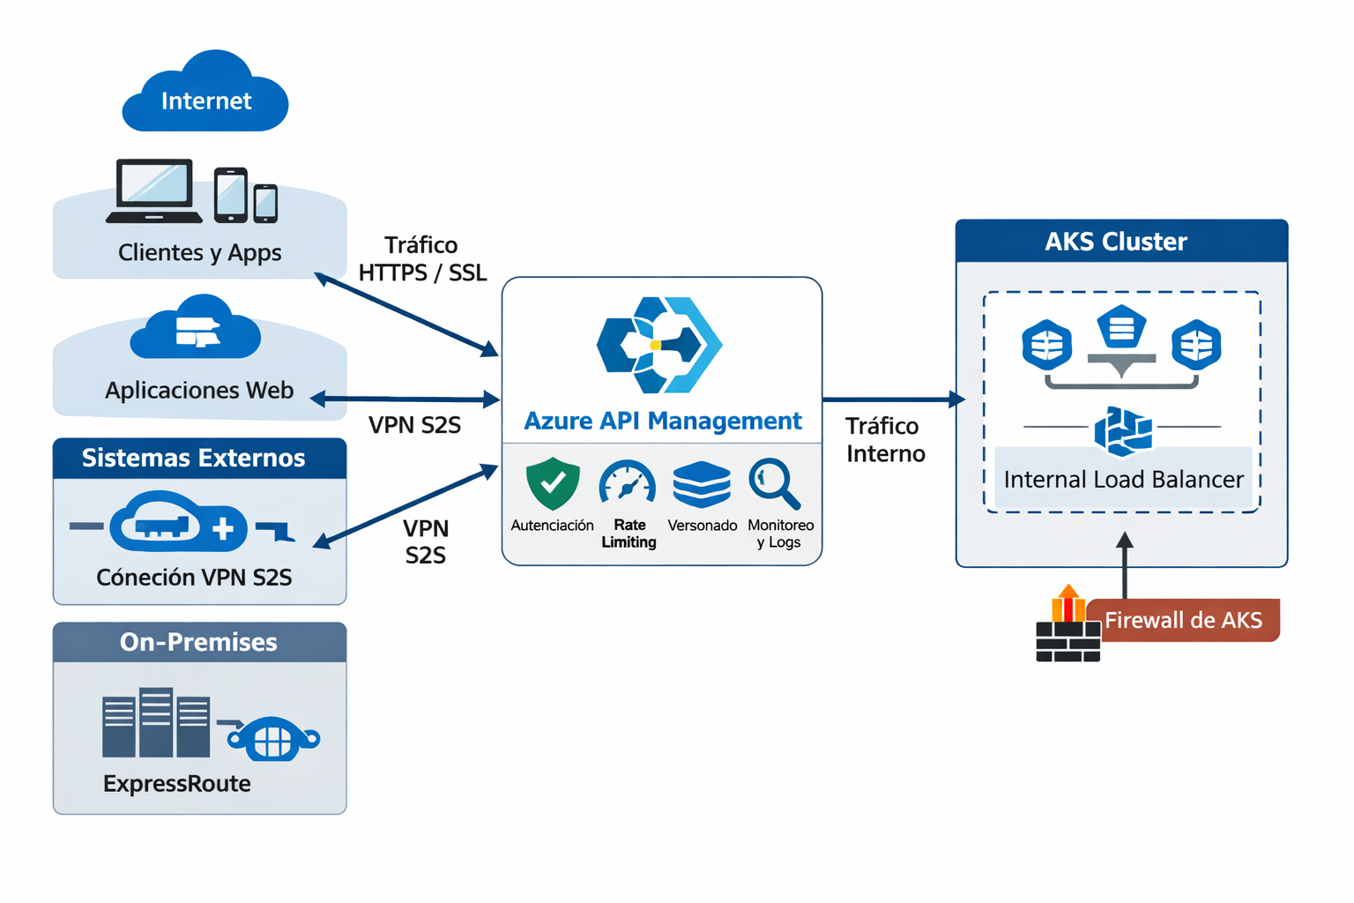
Decisión
🔐 Seguridad: autenticación y autorización centralizada
⚡ Control de tráfico: rate limiting y throttling
🔄 Desacoplamiento: ocultar topología interna del AKS
📚 Versionado: múltiples versiones de API coexistentes
👀 Observabilidad: integración con Azure Monitor
📖 Portal de desarrolladores: onboarding ágil
📑 Cumplimiento regulatorio: auditoría de llamadas API
ADR-02 · Comunicación: Síncrona (REST) + Asíncrona (Azure API Management Services)

Slide 11

ADR-01 · Estrategia de Migración Strangler Fig e IA
Información del Documento
• Título: Adopción de la estrategia de migración Stranger Fig y el uso de agente IA como facilitador de migración
• Estado: Aceptado
• Fecha: 2026-06-05
• Autores: : Líder técnico
• Revisores: Arquitecto principal
• Número ADR: ADR-003
Decisión
Se adopta la estrategia Strangler Fig Pattern como enfoque oficial de modernización de la plataforma.
El API Gateway actuará como capa de enrutamiento inteligente, permitiendo dirigir solicitudes hacia el monolito o hacia los nuevos microservicios según el estado de migración de cada dominio
Para acelerar la modernización se utilizará GitHub Copilot App Modernization basado en Claude 3.5 Sonnet, complementado con Custom Skills y Rulebooks
.
Contexto y Declaración del Problema
Debido al tamaño, complejidad y criticidad del sistema, no resulta viable reemplazar el monolito mediante una estrategia “Big Bang”, ya que ello incrementaría significativamente el riesgo de interrupción del servicio y afectación a clientes. Se requiere una estrategia de modernización progresiva que permita coexistencia entre componentes heredados y nuevos servicios durante el proceso de transición

Slide 12
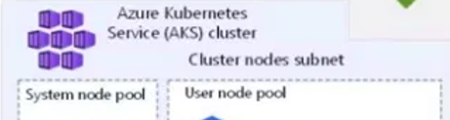
ADR-03 · Orquestación: Azure Kubernetes Service (AKS)
Información del Documento
• Título: Adopción de Azure Kubernetes Service (AKS) como plataforma de orquestación de contenedores para microservicios de la Entidad Financiera
• Estado: Aceptado
• Fecha: 2026-06-05
• Autores: Arquitecto Principal — Equipo de Arquitectura, Entidad Financiera
• Revisores: Arquitecto de Infraestructura Cloud, Líder Técnico DevOps
• Número ADR: ADR-003
Decisión
• Disponibilidad: SLA mínimo de 99.9%
• Escalabilidad: Ante picos de demanda
• Segregación de cargas: Separación entre workloads
• Integración Azure nativa: Compatibilidad con Container Registry y Monitor
• Observabilidad: Prometheus y Azure Monitor Workspace
• Portabilidad futura: Evitar vendor lock-in a nivel de orquestación
• Compatibilidad con el stack actual: Soporte a contenedores Java basados en Spring Boot
. Contexto y Declaración del Problema
Arquitectura monolítica (Spring Boot,Java 17, AS400 DB2)
La migración hacia microservicios en Azure exige una plataforma de orquestación que gestione el ciclo de vida de múltiples contenedores de forma automatizada.

Slide 13
ADR-004 · Estrategia de Migración de Base de Datos IBM DB2 for i (AS/400) hacia el Database per Service
Información del Documento
Título: Migración de IBM DB2 for i (AS/400) hacia una Arquitectura Database per Service para Microservicios
Estado: Aceptado
Fecha: 2026-06-08
Autores: Arquitecto de Datos — Equipo de Arquitectura de la Entidad Financiera
Revisores: Arquitecto Principal, Arquitecto de Integración
Número ADR: ADR-005
Decisión
Adoptar el patrón Database per Service, donde cada microservicio será propietario de su propia base de datos.La migración se realizará de forma incremental mediante el patrón Strangler Fig, manteniendo coexistencia temporal entre IBM DB2 for i y las nuevas bases de datos.
Distribución propuesta:
Cuentas Service: PostgreSQL
Pagos Service: Azure SQL + Redis Cache
Puntos Service: Azure Cosmos DB
Auth Service: Azure AD B2C
Notificaciones Service: Azure Table Storage
. Contexto y Declaración del Problema
Arquitectura monolítica desarrollada en Java 17 y Spring Boot con base de datos IBM DB2 for i (AS/400) compartida entre todos los módulos de negocio.
La dependencia de una base de datos centralizada genera alto acoplamiento entre dominios, dificulta la evolución independiente de funcionalidades y limita la adopción de una arquitectura moderna basada en microservicios.
La estrategia de migración busca desacoplar progresivamente los datos y reducir la dependencia tecnológica del entorno AS/400.

Slide 14
REFERENCIAS BIBLIOGRÁFICAS
[1] Caso real de banco — El más importante Bucchiarone, A., Dragoni, N., Dustdar, S., Larsen, S. T., & Mazzara, M. (2018). From Monolithic to Microservices: An Experience Report from the Banking Domain. IEEE Software, 35(3), 50–55. 🔗 DOI: https://doi.org/10.1109/MS.2018.2141026 🔗 IEEE Xplore: https://ieeexplore.ieee.org/document/8354415 🔗 ResearchGate (PDF libre): https://www.researchgate.net/publication/324959098
Caso real de Danske Bank migrando el sistema FX Core de arquitectura monolítica a microservicios, demostrando cómo la escalabilidad mejora positivamente con esta transición. IEEE Xplore
[2] AKS específico — IEEE Xplore Scalable Microservices Architecture Using Azure Kubernetes Service (AKS). IEEE Conference Publication. 🔗 IEEE Xplore: https://ieeexplore.ieee.org/document/11157964
Explora la escalabilidad de arquitecturas de microservicios usando AKS, comparándolo con AWS EKS y Google GKE en capacidades de escalado, load balancing y service discovery. IEEE Xplore
[3] BOLETIN SBS https://www.sbs.gob.pe/boletin/detalleboletin/idbulletin/1147

Slide 15
REFERENCIAS BIBLIOGRÁFICAS
[4] Banca y Kubernetes — MDPI Electronics 2026 Evaluating Middleware Performance in the Transition from Monolithic to Microservices Architecture for Banking Applications. MDPI Electronics, enero 2026. 🔗 https://www.mdpi.com/2079-9292/15/1/221
Demuestra que Kubernetes reduce tiempos de respuesta en 25% y produce una reducción del 40–50% en la carga promedio de CPU — especialmente crucial para sistemas financieros de alta demanda. MDPI
[5] Arquitectura de Microservicios en AKS Microsoft Azure Architecture Center. Microservices Architecture on Azure Kubernetes Service. 🔗 https://learn.microsoft.com/en-us/azure/architecture/reference-architectures/containers/aks-microservices/aks-microservices
[6] Arquitectura base AKS (Baseline) Microsoft Azure Architecture Center. Baseline Architecture for an AKS Cluster. 🔗 https://learn.microsoft.com/en-us/azure/architecture/reference-architectures/containers/aks/baseline-aks

Slide 16
GRACIAS
Arquitectura de Software · Clase 3 · Estudio de Caso Grupal

Slide 17
Roles del Equipo
Arquitecto de Datos
Desarrolladores (2)
Arquitecto SW Principal
Define la BD de cada microservicio
Documenta el patrón Database per Service
Diseña el modelo de consistencia eventual
Define estrategia de migración de datos Oracle
Evalúa Azure Cosmos DB vs PostgreSQL por servicio
Construyen y migran funcionalidades del monolito a microservicios
Define la arquitectura general y los microservicios
Elabora los diagramas AS-IS y TO-BE
Toma y documenta las decisiones ADR

